Slide 1


练习二
状元成才路
状元成才路
（选自教材P13-P14 练习二）

Slide 2
1.
30÷3=
12
36÷3=
400÷2=
10
200
7000÷7=
1000
70÷7=
22
88÷4=
800÷2=
10
400
9000÷3=
3000
180÷6=
24
48÷2=
450÷5=
30
90
6400÷8=
800
【教材P13 练习二 第1题】

Slide 3
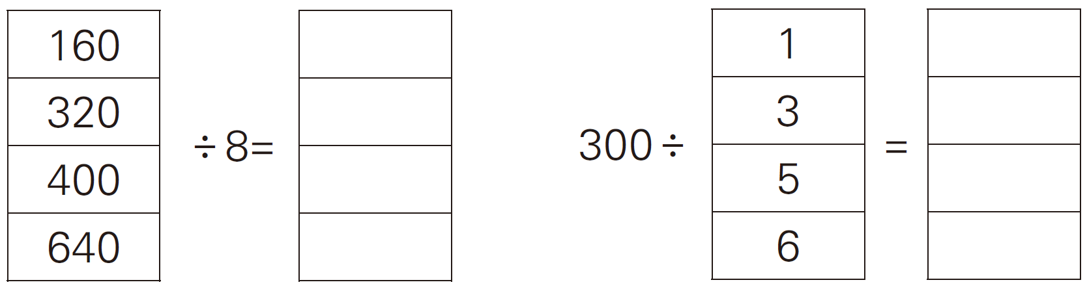
2.
你发现什么规律了吗？
20
300
40
100
50
60
80
50
被除数增大，除数不变，商变大；
被除数不变，除数增大，商变小。
【教材P13 练习二 第2题】

Slide 4

3.
90人表演集体舞。如果排成人数相同的9列，每列多少人?如果围成人数相同的3个圆圈，每个圆圈多少人?
【选自教材P13 练习二 第3题】
90÷9＝10（人）
90÷3＝30（人）
答：如果排成9列，每列10人；
如果围成3个圆圈，每个圆圈30人。
状元成才路

Slide 5
4.公园运来88盆花，准备摆在2个花坛里。平均每个花坛要摆多少盆花？每个花坛里的花摆成4行，平均每行要摆多少盆花？
88÷2=44（盆）
44÷4=11（盆）
答：平均每个花坛摆44盆，每行摆11盆。
【教材P13 练习二 第4题】

Slide 6
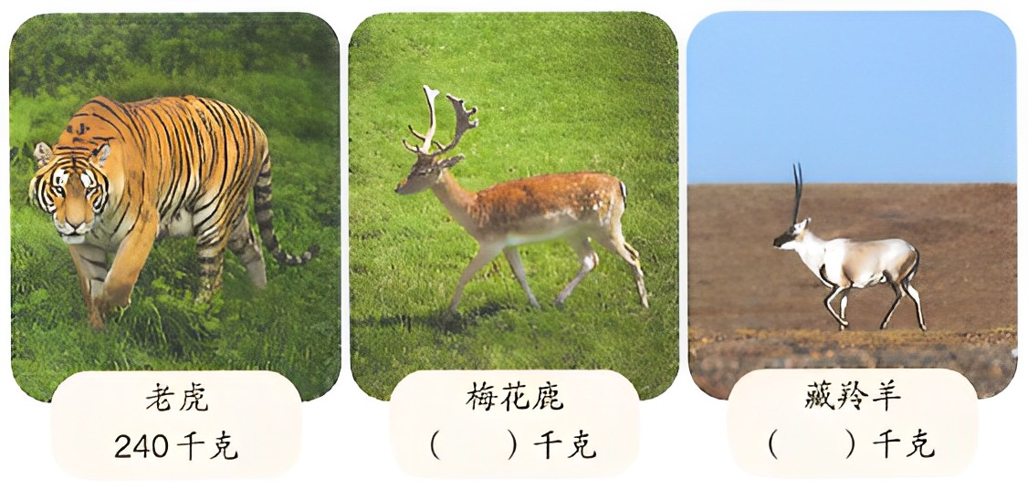
5. 一只老虎的体重是一只梅花鹿的3倍，是一只藏羚羊的6倍。
老虎
2 4 0千克
梅花鹿
( )千克
藏羚羊
( )千克
80
40
【教材P13 练习二 第5题】

Slide 7


6.
被除数 | 500 | 4000 | 560 | 86 | 350 | 63
除 数 | 5 | 8 | 7 | 2 | 7 | 3
商
100
500
80
43
50
21
说一说除数是一位数的除法口算是怎么算的。
把两位数分成整十数和一位数，分别除以一位数后再相加。
【教材P14 练习二 第6题】

Slide 8
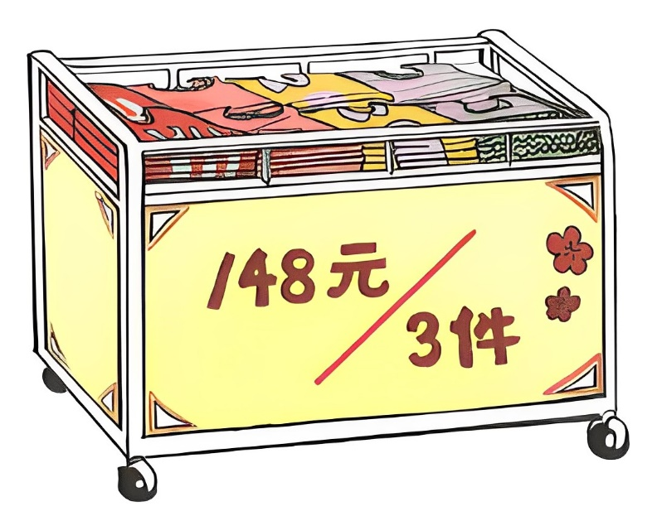
7.估计一下每件衣服大约多少钱。
【教材P14 练习二 第7题】
148÷3 ≈ 50（元）
150
答：每件衣服大约50元。
状元成才路

Slide 9
8.王阿姨家距超市490米，她步行从家到超市花了6分钟，估计一下她平均每分钟走多少米。
【教材P14 练习二 第8题】
490÷6 ≈
80（米）
480
答：她平均每分钟大约走80米。

Slide 10
9.先计算第一行和第三行的算式，再估算第二行算式的结果。
【教材P14 练习二 第9题】
560÷7＝
80
80
320÷4＝
420÷6＝
70
81
79
88
326÷4≈
475÷6≈
617÷7≈
90
630÷7＝
360÷4＝
480÷6＝
90
80
状元成才路

Slide 11
10.下表是某小学一至三年级捐赠图书情况。
年级 | 班级个数 | 捐赠图书册数
一年级 | 6 | 438
二年级 | 5 | 445
三年级 | 7 | 635
估计一下哪个年级平均每班捐赠图书的册数最多。
438÷6 ≈
80
90
90
445÷5 ≈
635÷7 ≈
480
（往大估）
630
450
（往小估）
（往大估）
445÷5 ＜90 ＜ 635÷7
答：三年级平均每班捐赠图书的册数最多。
【教材P14 练习二 第10题】

Slide 12
11.在 里填上合适的数。
【教材P14 练习二 第11题】
18
96÷3＋ ＝50
2
（47＋19）÷ ＝33
32
66
20
44
40＋ ×3 ＝100
30＋ ÷4 ＝41
60
11

